Slide 1
: الجمهورية الجزائرية الديمقراطية الشعبية
وزارة التعليم العالي والبحث العلمي
بحث حول علم أمراض التخاطب عند مصطفى فهمي ومحمد كشاش
تحت إشراف الأستاذة :
مصباح حنان .
المقياس : علم النفس اللغوي.
إعداد الطلبة :
. داهل إيناس
. فوغار إكرام
. ضيف الله نواعم
السنة الدراسية : 2025/2024

Slide 2
: خطة البحث
مقدمة
المبحث الأول : علم أمراض التخاطب
المطلب الأول : مفهومه عند مصطفى فهمي
المطلب الثاني : مفهومه عند محمد كشاش
المبحث الثاني : أنواع أمراض الكلام
المطلب الأول : الحبسية "الأفازيا"
المطلب الثاني : التلعثم
المطلب الثالث : التأتأة
المطلب الرابع : اللثغة
المطلب الخامس : الخنق
المبحث الثالث : أسباب تأخر الكلام عند مصطفى فهمي
المطلب الأول : أسباب تأخر الكلام عند مصطفى فهمي
المطلب الثاني : علاج إضظرابات الكلام
خاتمة
قائمة المصادر والمراجع

Slide 3
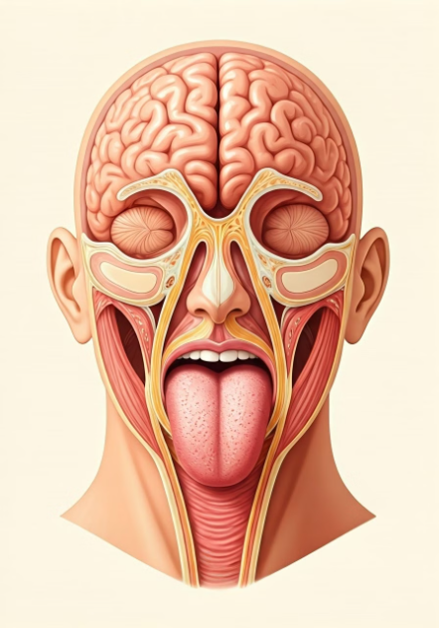
: مقدمة
تعتري الوظائف اللغوية عدة مشاكل وأمراض واضطرابات وعيوب . وهي في عيوبها إما أمراض ناتجة عن إصابة مراكز اللغة في الدماغ أو اصابة أعضاء النطق أو جهاز السمع ، ويصنعها الباحثون عدة تصنيفات حسب أسبابها أو أعراضها أو مراحل الإصابة بها ومنهم من يصنفها دون ردها إلى هذه الأمور.
وهناك اختلاف بين الباحثين في علم النفس ، وبين الباحثين في اللسانيات النفسية في النظرة إلى هذه المشاكل اللغوية .. فالقسم الأول من الباحثين يركز على المشكلات ذات العلاقة بإصابة الدماغ كالحبسة بأنواعها .. أما القسم الثاني منهم فيركز على العيوب اللغوية التي ترجع إلى أسباب وراثية أو اجتماعية كالذكاء ، والذاكرة مثلاً .. بالإضافة إلى اهتمامهم بالاضطرابات ذات الأسباب العضوية أو العقلية أو تلك الناجمة عن إصابة في الاماغ ويهلون أساليب العلاج التربوية والنفسية والاجتماعية .
ومنه فإن موضوع بحثنا هر علم أمراض التخاطب ، ومن أسباب اختيارنا لهذا اموضوع كونه يدرس المقياس المعروف وهو علم النفس والذي يندرج تحت قصصها. و من هنا نطرح الإشكال التالي : ما هي أمراض التخاطب ؟ ما هي أنواعها، مجالاتها وكيف يتم معالجتها ؟والإجابة عن
كل التساؤلات قسمنا هذا البحث إلى مقدمة يليها عدة مباحث بدءا المبحث الأول: بعنوان علم امراض التخاطب ينقسم إلى المطلب الاول مفهومه عند مصطفى فهمي أما المطلب الثاني مفهومه عند محمد كشاش المبحث الثاني : انواع أمراض الكلام المطلب الاول:الحبسة الافازيا المطلب الثاني: التلعثم المطلب الثالث الثأثأة المطلب الرابع:اللثغة المطلب الخامس: الخنق وفي الخاتمة تناولنا فیھا أھم النتائج التي وصلنا إلیھا معتمدین على المنھج الوصفي القائم على آلیة التحلیل ، حیث اعتمدنا في بحثنا ھذا على مجموعة من المصادر والمراجع ، نذكر منھا كتاب "أمراض الكلام لمصطفى فھمي وعلم اللسان وأمراض الكلام لمحمد كشاش ، إضافة إلى كتاب عیوب النطق وأمراض الكلام لمفضي المعایطة ، وقد واجھتنا مجموعة من الصعوبات ، نذكر منھا ضیق الوقت إضافة لعدم توفر المصادر والمراجع المطلوبة دون أن ننسى شكر الأستاذة المشرفة مصباح حنان

Slide 4
أسباب أمراض التخاطب
المبحث الأول : مفهوم علم أمراض التخاطب
. عند مصطفى فهمي
. عند المحمد كشاني
: تعريف علم أمراض التخاطب عند مصطفى فهمي
: يراها مصطفى
اضطرابات في إنتاج الكلام : بحيث تشمل صعوبات في نطق الحروف والكلمات و تدفق الكلام واللحن الصوتي .
اضطرابات في فهم الكلام : أي صعوبات في فهم المعنى المقصود من الكلام سواء كان كلاما مكتوبا أو مسموعا .
اضطرابات في استخدام اللغة : أي صعوبات في بناء الجمل واستخدام القواعد اللغوية والمفردات المناسبة
: تعريف علم أمراض التخاطب عند محمد كشاش
: يراها محمد
اضطربات في اللغة : تشمل صعوبات في فهم المعاني وبناء الجمل واستخدام المفردات المناسبة .
اضطرابات في النطق : تشمل صعوبات في إنتاج الأصوات وتدفق الكلام واللحن الصوتي.
اضطرابات في التواصل الاجتماعي : أي صعوبات في بدء المحادثة والحفاظ عليها وفهم إشارات الآخرين غير اللفظية .

Slide 5
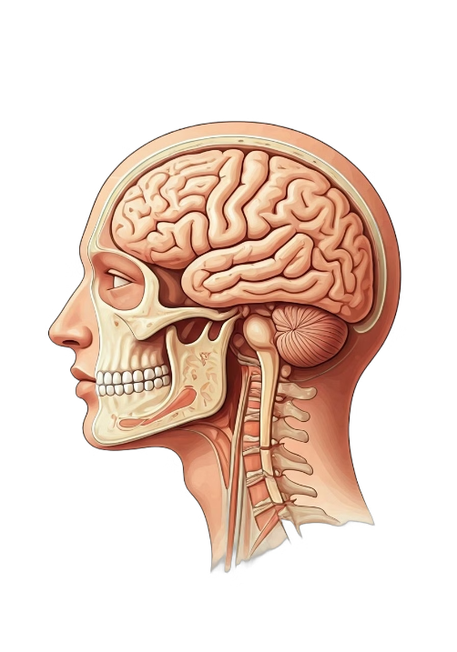
المبحث الثاني : أنواع أمراض الكلام
: المطلب الأول : الحسية "الأفازيا"
مفهومها : تعرف بأنها عقدة في اللسان وتعور الكلام عند إرادته وفقدان القدرة على التعبير الكلامي والعجز عن فهم كلام الأخرين وفي هذا المعرفق اللساني ، لا يستطيع المتكلم أن يعبر عن نفسه لفظيا بطريقة مفهومة للأخرين .
: أنواعها
الأفازيا الحركية : وهو وجود خلل في القسم الخارجي من التلفيف الجبهي الثالث الذي يوجد في المخ القريب من مركز الحركة المعلقة بأعضاء جهاز النطق (فقدان التعبير الحركي للمصاب) وقد اصطلح عليه ب"الأفازيا الحركية " أو اللفظية وهي نوع من احتباس الكلام الذي اكتشفه برونا .
الأفازيا الحسية : وهو فقدان المريض القدرة على تمييز الأصوات المسموعة وربطها بالدلالات التي تقترن بها ، فالمصاب يسمع الأصوات من حيث هي أحداث سمعية ، ويعسر عليه ترجمة دلالاتها التي تطرأ على نطق المصاب .. ويصبح الكلام هنا متداخل وغير مفهوم وهذه تعتبر من أهم النتائج التي توصل إليها العالم فونيك خلال أبحاثه التشريحسة الدماغية .
الأفازيا الكلية : اثبتت البحوث الإكلينيكية أن هناك من المرضى من يشكو احتباس في إخراج كلامه (حبسة حركية) وإضطرابات في مقدرته على فهم مدلول الكلمات المنطوقة أو المكتوبة (الحبسة الحسية) بالاضافة إلى عجزجزئي في الكتابة.
الأفاريا النسيانية : تظهر هذه الحالة المرضية في عجز المصاب عن تسمية الأشياء الموجودة في واقع الخبرة الحسية ، فإذا أومأنا إلى شيئ ما وطلب من المصاب .. تسميته هنا يلتزم المريض بالصمت ويصعب عليه إيجاد الإسم المناسب لذلك الشيء أو يعسر عن ذكر الأسماء بغير المألوفة لديه .

Slide 6
الأفازيا الكتابية : يعرف هذا النوع لدى الدارسين للعوائق التي تعيق الكلام المنطوق والمكتوب ، وهو فقدان القدرة على التعبير بالكتابة، وتكون هذه الحالة مصحوبة عادة الشكل في الذراع اليمنى . وعلى الرغم من سلامة الذراع اليسرى فإن المصاب بهذه العائق يتعذر عليه أن يكتب الحالة مصحوبة . أن يكتب لها ولهذا المرض أعراض منها أخطاء فادحة في الإملاء و كثرة التشطيب ....
المطلب الثاني : التلعثم وأنواعه
. مفهومه : هو نقص الطاقة اللفظية أو التعبيرية ويظهر في درجات متفاوتة من الاضطرابات في إيقاع الحديث العادي وفي الكلمات بحيث تأتي في نهاية الكلمة متأخرة عن بداتها ومنفصلة عنها وقد تظهر في شكل تكرار الأصوات و مقاطع أو أجزاء من الجملة أي أن التلعثم هو إضطراب يصيب طلاقة الكلام المرسل ، اما مع محمد نحاس فيعرفه بأنه اضطراب الطلاقة اللفضية ومعدل سرعة الكلام
: أنواعه
التلعثم التشنجي : يعد من أشد أشكال التلعثم حيث يتوقف المصاب عن الكلام بشكل لا إرادي ومفاجئ ، ويؤدي ذلك إلى حبسة في الكلام قد تطول أو تقصر . ويظهر التوقف واضح عند البدأ في الإجابة عن بعض الاستفسارات حتى يعتقد أنه يعرف عن الإجابة بشكل نهائي ، وغالبا ما يستمر مع تطور العمر ولكنه لا يصل إلى حدود الخرس.

Slide 7
التوقف و صدها عند البدء في الا جابة من بعض اية الكلام لا إرادي ومفاجن ويؤدي ذلك إلى حسنة في الكلام قد تخول أو تقصر ويظهر الاستفسارات حتى يعتقد أنه يعرف من تو الا ما به مشكل نهائي، وغالبا ما يستمر مع تطور العمر والله لا يصل إلى حدود الخرس .
التلعثم الاهتزازي : يتمثل في تكرار بعض العود عاد المقاطع الصوتية أو إمارتها بصورة عضوية لا إرادية ويظهر هذا هذا التكرار واضح في ام وعند أول حرف من الكلمة أو عد أو كلمة من الحملة ويزداد التعلثم الاهتزازي : يتمثل في تكرار بعض الحروف والمقاطع الصوتية أو إعادتها بصورة عضوية لا إرادية ويظهر هذا التكرار واضح في بداية الكلام وعند أول حرف من الكلمة أو عند أول كلمة من الجملة ويزدا التلعثم الاهتزازي حدة بسبب الانفعال أو التحدث أمام الغرباء ويكثر ظهوره في فترتين من العمر من عامين إلى ثلاث سنوات ، ومن ست سنوات إلى ما فوقو وهما الفترات الحرجتان في تطور الكلام لدى الطفل .
المطلب الثالثاً: التأتأة وأنواعها .
مفهومها: يعرفها ونجيت على أنها ممزقات متكررة في طلاقة التعبير اللفظي وقد عرفها آخرون بأنها عدم الطلاقة في سيولة الكلام بشكل يلفت النظر كما يعسق التحدث مع الآخرين والتأتأة تكرار حرف أو مقطع بكشل لا إرادي .

Slide 8
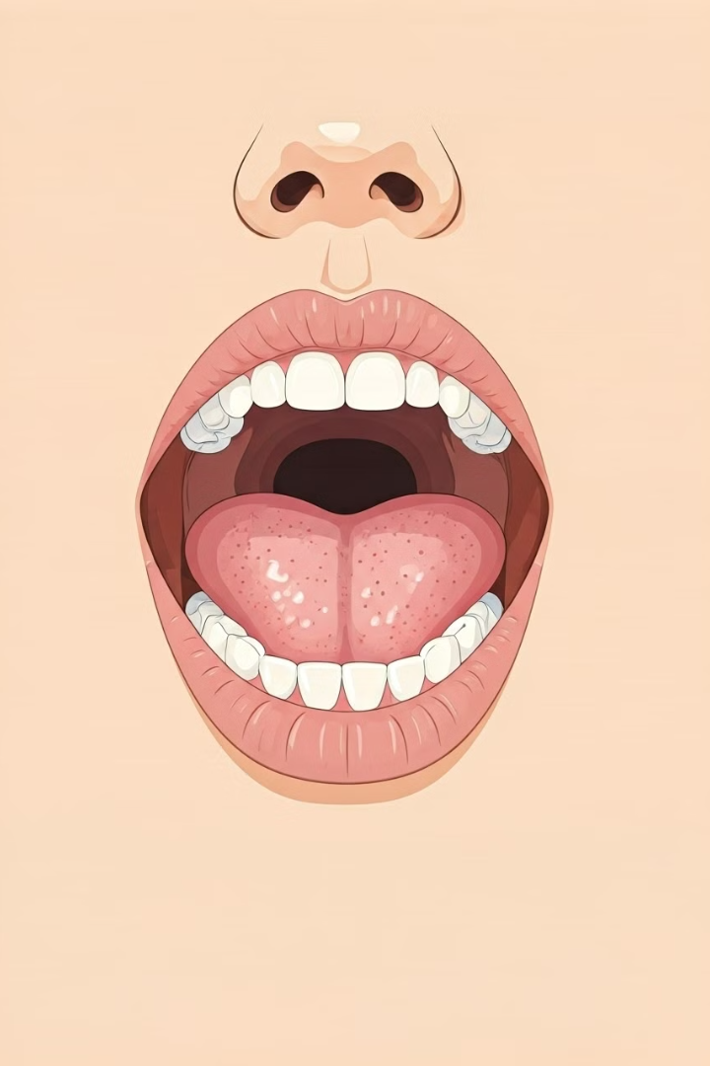
أنواعها:
التأتأة الإرتقائية: وتكون عارضة عند الأطفال في مراحل ارتقائية وهي مؤقتة تظهر عادة بين عامين وأربعة سنوات وتستمر بضعة أشهر فقط
التأتأة المعتدلة : تبدأ من ست سنوات إلى ثمانية سنوات ، تستغرق من عامين إلى ثلاث سنوات . التأتأة الدائمة : تبدأ بين سن الثالثة والثامنة من العمر من العمر ، تستمر مدة طويلة إلا إذا عواجت بأسلوب فعال .
المطلب الرابع: اللثة وانواعها .
مفهومها : في المدلول اللغوي تطرق إليها كل من ابن فارس حيث عرفها بقوله ؛ اللثغة في اللسان . في اللسان يقلب الراء غينا والسين ثاء ؛ بمعنى أخر اللثغة هي إستبدال حرف بحرف آخر . مثال: ساعة يقول ثاعة أو لكلمة كرة ، يقول ثورة .. ومراد ذلك عامل التقليد أو وجود تشوهات في الفم أو الأسنان بسبب عوامل نفسية أو اجتماعية .
: أنواعها
اللثغة المركزية : وهي التي يقلب فيها صوين (السين والصاد إلى ثاء) مثال كلمة : سمير يقول بدلا منها ثمير.
اللثغة الجانبية : وهي التي يتم فيها تشويه الأصوات باخورج الهواء من أحد جانبي اللسان أو كليهما ، حيث يكون فيه إبدال الصوت أو صدفية تشويه في الكلمة فمثلا قد يكون الإبدال في بداية الكلمة أو وسطها أو آخرها .

Slide 9
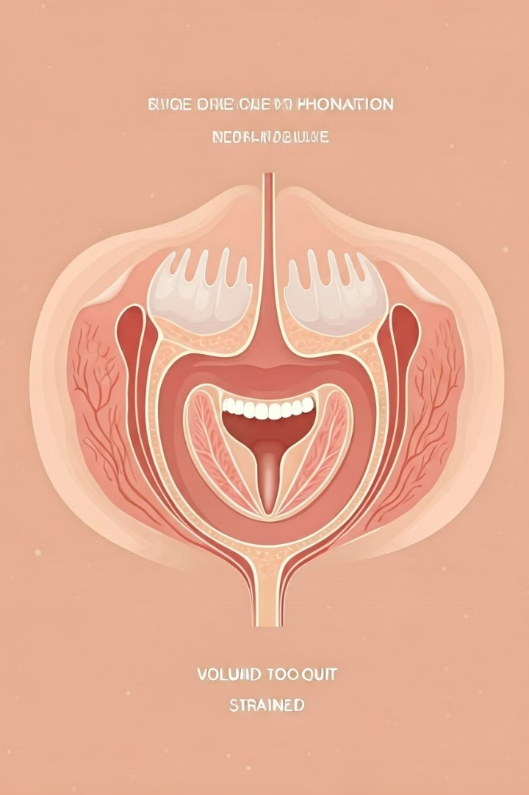
الاضطرابات الصوتية
المطلب الخامس : الخنق وأنواعه .
مفهومه : يعرّفه كمال الغزالي بأنه اضطراب في الرنين الأنفي بإضافة نغمات أنفية أثناء نطق أصوات ليس فيها الرنين في الأصوات التي تحتاج إليه ، ويحدث هذا الاضطراب بسبب إخراج الصوت عن طريق التجويف الأنفي ، بمعنى أن رنيم الأصوات يتم في الأنف والجيوب الأنفية دون استخدام المريض التجويف الفمي كما ينبغي، فالمريض في حالة الخنق يتميز نطقه بوجود رنين أنفي متميز ، وبمعنى أوضح الخمخة ؛ هي خلل صوتي حيث تسمع رنينا أنفيا يحدث نتيجة لعدم إغلاق سقف الحلق اللين أثناء الكلام ليمنع هروب الهواء إلى الأنف.
أنواعه:
الخنق المفتوح : حيث يقع الجيب الرئيسي في كفاءة الصمام الهوائي البلعومي مؤديا إلى اضطراب في خروج الأصوات العمية برنين أنفي واضع يؤدي إلى اضطراب السلوك العمية ، التي تعتمد على ضغط الهواء في الفم خلف نقطة الضيق لأن في هذه الحالة يتسرب الهواء إلى الأنف خلال هذا الصمام غير الكفء فيتدهور إخراج تلك الحروف العمية.
الخنق النطقي : حيث لا ترن الأصوات الأنفية كما هو مفروض في التجويف الأنفي وملحقاته ، وذلك ما يكون غالبا نتيجة أمراض الجنوب الأنفية وغيرها من الالتهابات .
الخنق المزدوج : وهو الذي يحدث نتيجة وجود مسببات لكلا النوعين النطقي والمفتوح .

Slide 10
المبحث الثالث : أسباب تأخر الكلام عند مصطفى فهمي
1.الحالة الأولى: حالة تأخر الكلام ناجمة عن نقص عقلي اإن للنقص العقلي أثره في اكتساب اللغة عند الطفل و في مدى قدرته علىاستعمالها في التعبير و يتجلى ذلك الأثر في قلة المفردات و في أن الأفكار تتصل دائما بالمحسوسات مع عجز و التواء في طريقة النطق و تتفاوت هذه العيوب من حيث الدرجة بالنسبة لحالة المصاب في سلم الضعف العقلي فهي تظهر في (المورون) بدرجة أقل من الدرجة التي تظهر بها عند الأبله مثل و سنعرض هنا حالة فتاة في الثانية عشرة من عمرها و هي بالسنة الأولى بمدرسة ابتدائية حضرت الفتاة إلى العيادة بصحبة امها و قات الأم :أن ابنتها لا تستطيع أن تتكلم كلاما مفهوما منذ صغرها و أنها قد تأخرت في كلامها كثيرا إذ تأخرت إلى نهاية السنة الثانية ثم اردفت قائلة :ان تاريخ الأسرة سلبي من حيث الحالة التي تعانيها هذه الطفلة و هي وحيدتها و لم تنجب غيرها و كانت الأم في أثناء الحملفي صحة جيدة و كانت ولادتها كذلك طبيعية و وضعت الفتاة من امها و تم ظهور الاسنان و تعلمت المشي و ضبط وظيفة التبول في المواعيد المألوفة و لم تصب بأمراض هامة في طفولتها التحقت الفتاة بالمدرسة الابتدائية منذ أربع سنوات و لم تنتقل الى الآن من السنة الأولى و لقد دلت تقارير المدرسة على أنها على درجة كبيرة من الغباء وورد ضمن هذه التقارير أنها لا تستطيع حل ابسط العمليات مثل جمع 2+3 إلا أنها كانت تستطيع العد إلى عشرة فقط كما أنها تتعذر عليها التفرقة بين قطع العملة المختلفة و إن كانت تعرف انها نقود و هي لا تعرف القراءة ولا الكتابة على الرغم من كبر سنها و رسوبها في السنة الأولى ثلاث سنوات أجريت عليها اختبارين لقياس قدرتها العقلية اختبار بورتيس و هو اختبار عملى و اختبار بينيه سيمون و قد كان هناك تفاوت بين نتائج الاختبارين اذ كانت نسبة الذكاء التي أظهرها الاختبار الاول هي 40 بينما سجل الاختبار الثاني 53 كان عمر الطفلة العقلي كما دل عليه اختبار بورتيس 4 سنوات بينما هو حسب اختبار بينيه خمس و ثلاثة أشهر في وقت كان عمرها الزمني اثنتي عشرة سنة استطاعت الطفلة أن تفرق بين الألوان كما استطاعت أن تشير إلى أجزاء الوجه إلا أنها في السؤال الخاص بمعرفة استعمال الاشياء كانت اجابتها تدل على عجز كبير
2.الحالة الثانية : طفل مصاب بخلل في القدرة السمعية طفل في الحادية عشر من عمره حضر للعيادة محولا من الأسرة لا يذهب لاي مدرسة لأن ضعف قدرته السمعية حال دون ذلك و هذا الطفل هو الأول بين اربعة إخوة ليس فيهم من يشكو صعوبة في كلامه عند فحص الطفل تبين أن حالته من حالات تأخر الكلام إذ كانت قدرته على التعبير محدودة جدا مع بطء و التواء ظاهر في إخراج الحروف و الكلمات و لم يكن سمعه طبيعيا إذ أنه عندما كان يوجه له الخطاب و هو معط ظهره للمختبر على غير علم منه كان لايسمع ما يوجه إليه من عبارات او أوامر و عندما يرفع المختبر صوته بشكل غير مألوف كان يدرك أن هناك من يتحدث فيلتفت خلفه فيعاد السؤال بصوت عال يكاد يسمع خارج الحجرة و كثيرا ما كان يفهم المفحوص مضمون السؤال فيجيب عنه شفهيا أو كتابة و عندما أحيل هذا الصبي إلى اخصائي السمع لفحصه قرر أن عصب السمع الأيمن كامل الضمور و أن العصب الأيسر ضمر أكثره و خلاصة القول إننا نستطيع أن نقرر أن الطفل ثقيل السمع إلا أنه لم يكن أصم

Slide 11
م
3.الحالة الثالثة : حالة تأخر في الكلام بسبب إصابة الطفل بأمراض طال زمن علاجه في الأشهر الأولى من حياته يعاني الطفل من تأخر في النطق والكلام. هذا التأخر بدأ منذ الصغر ولم يتحسن مع مرور الوقت. على الرغم من عدم وجود مشاكل صحية واضحة، إلا أن الطفل لا يستطيع التعبير عن نفسه لفظيًا بشكل طبيعي مثل الأطفال الآخرين في نفس عمره و ايضا فقد عانى من تأخر في النمو اللغوي والحركي منذ الصغر، وذلك بسبب مضاعفات صحية ناجمة عن أمراض عديدة أصيب بها في سن مبكرة. أدت هذه المضاعفات إلى ضعف في الجهاز المناعي والجهاز العصبي المركزي، مما أثر سلبًا على قدرته على التعلم والتواصل والتفاعل مع الآخرين. تشير السجلات الطبية إلى أن الطفل يعاني من صعوبات في التركيز والذاكرة، بالإضافة إلى ضعف في المهارات الحركية الدقيقة والخشنة
: علاج اضطرابات الكلام
1* العلاج النفسي: غالباً ما ترتبط اضطرابات الكلام بمشاكل نفسية مثل القلق والاكتئاب. يمكن للعلاج النفسي أن يساعد في معالجة هذه القضايا الجذرية وتحسين قدرة الشخص على التحدث. 2 * العلاج بالقرآن: يعتبر القرآن الكريم وسيلة فعالة لعلاج بعض اضطرابات الكلام. يتم ذلك من خلال حفظ آيات معينة وتجويدها، مما يساعد على تحسين النطق وتقوية الثقة بالنفس. 3 * العلاج البيئي: تلعب البيئة المحيطة دوراً هاماً في علاج اضطرابات الكلام. تشجيع التفاعل الاجتماعي، وتوفير بيئة داعمة، وتعليم مهارات التواصل الفعال هي جوانب أساسية في هذا النوع من العلاج. 4 * دور الوالدين: يلعب الوالدان دوراً حيوياً في مساعدة أطفالهم على التغلب على اضطرابات الكلام : يمكنهم تحقيق ذلك من خلال
توفير بيئة آمنة ومحبة
تشجيع التواصل
تجنب الضغط على الطفل للتحدث بشكل مثالي
البحث عن الدعم من أخصائيي النطق واللغ

Slide 12
خاتمة
إن أمراض الكلام موجودة بين التلاميذ حقيقة ، فهي من أكثر المشكلات انتشارا بين أوساط المراحل الابتدائية .
رغم تعدد تعاريف اضطراب الكلام بين العلماء والمختصين واختلاف أنواعها إلا أن جلها تصب في مصب واحد ألا وهو عبارة عن خلال يصيب عملية الكلام.
مدى تأثير اضطرابات الكلام على نفسية التلاميذ كالإحساس بالنقص والإحباط والخوف مما تجعل البعض منهم منطويين ولا يتفاعلون مع محيطهم المدرسي
تنشأ اضطرابات الكلام بسبب الظروف المحيطة بهم ، فإما أن تكون اجتماعية أو نفسية أو فيزيولوجية أو غيرها.
رغم اختلاف وتنوع طرائق العلاج الخاصة باضطراب الكلام إلا أن هدفها الرئيسي هو مساعدة كل من يعاني من هذه الاضطرابات وتخليصهم من المؤثرات السلبية التي تصاحبها ...

Slide 13
: المراجع
باسم مفضي المعايطة ، عيوب النطق وأمراض الكلام. دار النشر والتوزيع ،عملن الأردن الطبعة الأولى 2011/صفحة 48
المطلب الأول
أحمد حساني دراسات اللسانيات التطبيقية "حقل تعليم اللغات" صفحة 124/صفحة125 /صفحة126
أحمد حساني دراسات اللسانيات التطبيقية "حقل تعليم اللغات" صفحة126
المطلب الثاني
فيصل العفيف إضطرابات النطق والكلام مكتبة الكتاب العربي صفحة 34
نبيلة أمين أبوزيد إضطرابات النطق والكلام المفهوم التشخيص والعلاج/عالم الكتب القاهرة الطبعة الأولى 2011/صفحة81
المرجع نفسه صفحة 82/صفحة83
سعيد كمال عبد الحميد الغزالي إضطراب النطق والكلام والتشخيص والعلاج/دار الميسرة عمان طبعة 2011/صفحة 235
هالة إبراهيم الجرواني وآخرون إضطرابات التأتأة رؤية شخصية علاجية/صفحة 30/صفحة 47/صفحة33
المطلب الثالث/ الرابع
باسم مفضي المعايطة ، عيوب النطق وأمراض الكلام /صفحة 63
سعيد كمال عبد الحميد الغزالي إضطراب النطق والكلام والتشخيص والعلاج/صفحة 169
سعيد كمال عبد الحميد الغزالي إضطراب النطق والكلام والتشخيص والعلاج/صفحة 246
المطلب الخامس
محمد أحمد محمود خطاب إضطرابات النطق والكلام واللغة وعلاقتها بالإضطرابات النفسية/ المكتب العربي للمعارف مصر القاهرة طبعة 2015/صفحة49
باسم مفضي المعايطة ، عيوب النطق وأمراض الكلام /صفحة 60
نبيلة أمين أبوزيد إضطرابات النطق والكلام المفهوم التشخيص والعلاج/صفحة122/123

